Slide 1

Wyższa Szkoła Edukacja w Sporcie
Specjalność: Menedżer Sportu
PROJEKT MENEDŻERSKI
Temat projektu: Charakterystyka i rozwój kompleksu sportowego MOSIR w Mielcu
Autor projektu: Kacper Gabriel Maik student WSEWS
Promotor projektu: Prof. WSEWS Marek Rybiński
Recenzent projektu: Prof. WSEWS Marek Rybiński
Korporacja Master Manager of Sport
Warszawa rok 2023

Slide 2
OŚWIADCZENIE AUTORA PRACY
Oświadczam, że przedłożony projekt menedżerski został napisany przeze mnie samodzielnie i nie znajdują się w nim treści, które zostały uzyskane z naruszeniem obowiązujących praw autorskich innych osób.
Potwierdzam także identyczność wszystkich przedstawionych egzemplarzy pracy.
Wyrażam zgodę na udostępnienie mojej pracy w Czytelni Biblioteki WSEWS, a także na jej wypożyczenie, bez prawa kopiowania pracy lub jej fragmentów.
Jednocześnie stwierdzam, że praca ta nie była podstawą uzyskania tytułu zawodowego w innej szkole przeze mnie lub inną osobę.
OŚWIADCZENIE PROMOTORA PRACY
Oświadczam, że ta praca została napisana pod moim kierunkiem. Według mojej wiedzy spełnia ona warunki stawiane projektom menedżerskim.

Slide 3
Niniejszy projekt jest własnością Kacper Gabriel Maik w rozumieniu Ustawy o ochronie praw autorskich
i pokrewnych. Jednocześnie stanowi Know-How autora w rozumieniu Kodeksu Cywilnego.
Oświadczenie autora projektu
Ja niżej podpisany Kacper Gabriel Maik
Wyrażam zgodę na publikację treści mojego projektu menedżerskiego pt.:
Charakterystyka i rozwój kompleksu sportowego MOSIR w Mielcu
w wydawnictwach Wyższej Szkoły Edukacja w Sporcie.
W/w zgoda dotyczy wyłącznie możliwości publikacji dla celów szkoleniowych przez WSEWS bez możliwości praktycznej realizacji idei, treści oraz nazwy w/w projektu przez osoby trzecie.
Maik Kacper
…………………………………………………
Podpis autora projektu

Slide 4
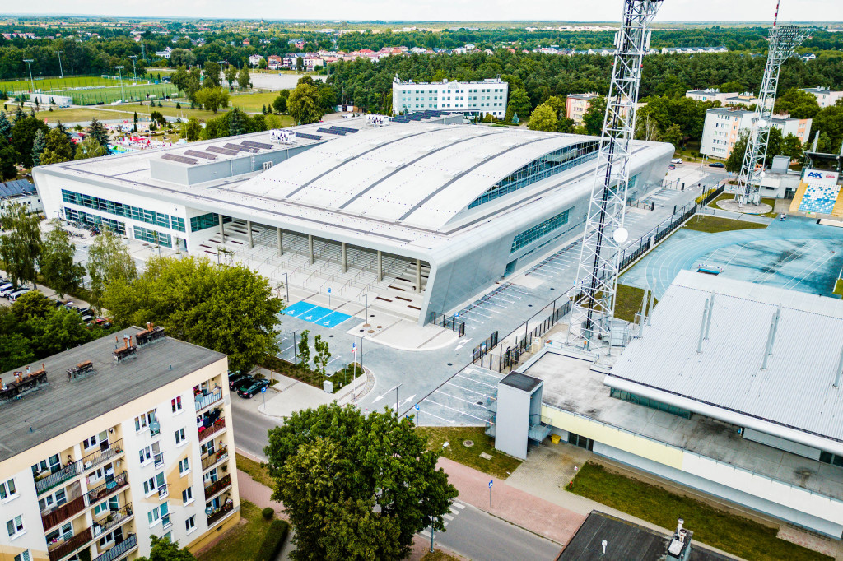
Charakterystyka i rozwój kompleksu sportowego MOSiR w Mielcu
Projekt menedżerski
Kacper Maik
07.12.2024

Slide 5
Cel projektu
1. Analiza infrastruktury sportowej i funkcji kompleksu MOSiR w Mielcu.
2. Przedstawienie potencjału kompleksu w promocji sportu i aktywności fizycznej.
3. Opracowanie propozycji działań menedżerskich wspierających rozwój obiektu.

Slide 6
Informacje ogólne o kompleksie MOSiR w Mielcu
- Lokalizacja: Centrum Mielca, przy ul. Solskiego.
- Powierzchnia: 15 hektarów.
- Infrastruktura:
• Stadion piłkarski z trybunami na 6 864 miejsc.
• Hala sportowa dla 2 500 osób.
• Pływalnia kryta i otwarta.
• Korty tenisowe i boiska treningowe.
• Tor do biegania i strefa fitness.

Slide 7
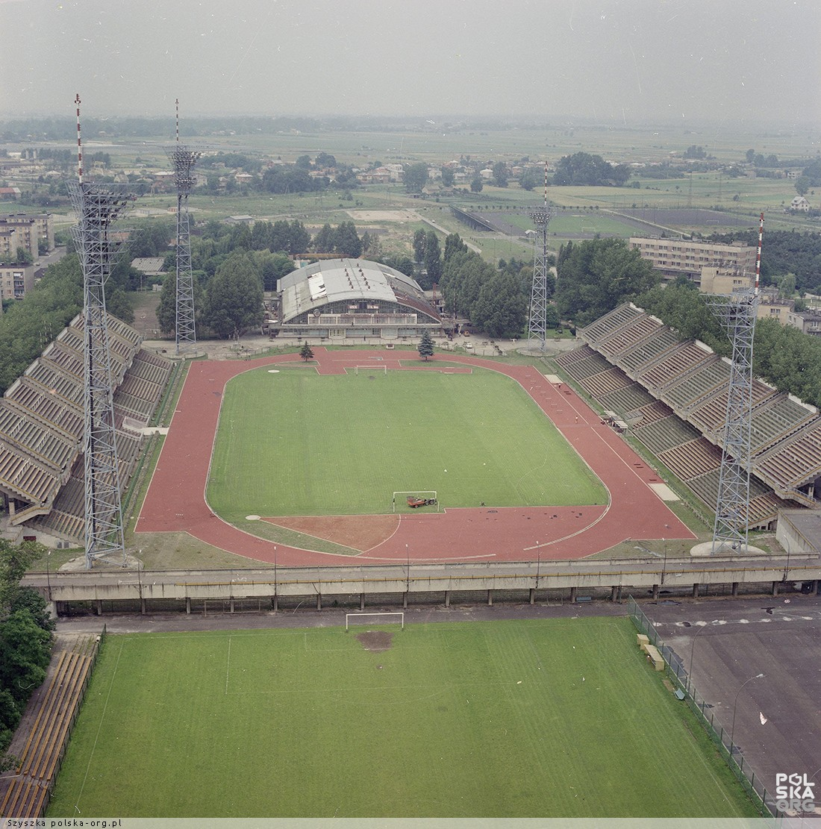
Kompleks Sportowy przed remontem

Slide 8
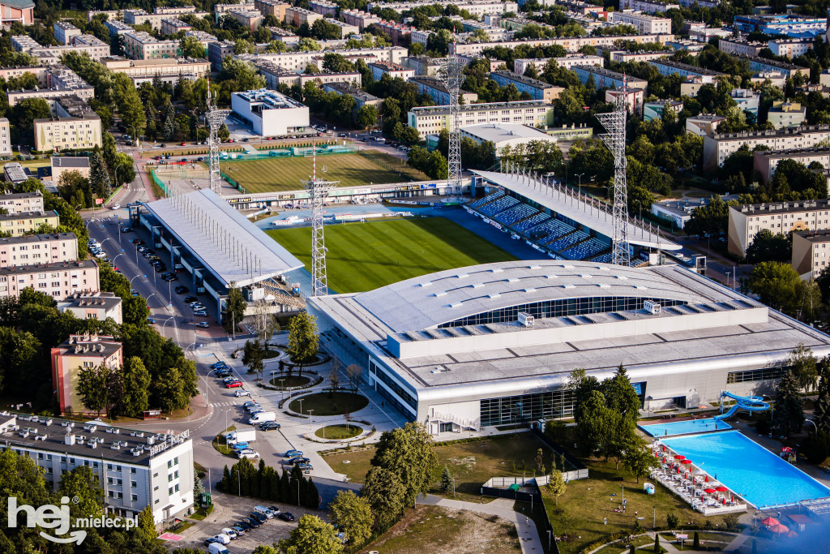
Kompleks Sportowy po remoncie

Slide 9
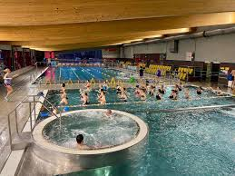
Strefa basenowa

Slide 10
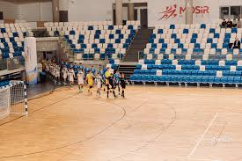
Hala widowiskowo-sportowa

Slide 11
Funkcje kompleksu sportowego
- Sportowa: Organizacja meczów piłki nożnej, treningów lekkoatletycznych i zawodów sportowych.
- Rekreacyjna: Zajęcia fitness, aerobik wodny, rekreacyjne korzystanie z basenu.
- Edukacyjna: Warsztaty dla dzieci i młodzieży, współpraca z klubami sportowymi i szkołami.
- Kulturalna: Eventy masowe, koncerty, targi.

Slide 12
Analiza SWOT MOSiR w Mielcu
Mocne strony:
- Długa tradycja sportowa i silna pozycja Stali Mielec.
- Położenie w centrum miasta.
- Zróżnicowana infrastruktura sportowa.
Słabe strony:
- Potrzeba modernizacji starszych obiektów.
- Brak nowoczesnych systemów zarządzania rezerwacjami.
Szanse:
- Możliwość organizacji wydarzeń międzynarodowych.
- Fundusze unijne i rządowe na modernizację obiektów.
Zagrożenia:
- Wysokie koszty utrzymania infrastruktury.
- Konkurencja ze strony prywatnych klubów sportowych.

Slide 13
Propozycje rozwoju kompleksu
1. Rozszerzenie oferty usługowej:
- Karnety wielofunkcyjne (siłownia, basen, zajęcia grupowe).
- Organizacja obozów sportowych dla dzieci i młodzieży.
2. Inwestycje w infrastrukturę:
- Modernizacja stadionu i instalacja nowoczesnego oświetlenia.
- Budowa strefy relaksu z siłownią plenerową.
3. Promocja i współpraca:
- Aktywna promocja w mediach społecznościowych.
- Organizacja cyklicznych wydarzeń, takich jak „Dzień Sportu Mielca”.

Slide 14
Propozycja wydarzenia promocyjnego
Nazwa: „Weekend Sportowy z MOSiR Mielec”.
Cele:
- Promowanie aktywności fizycznej wśród mieszkańców Mielca.
- Integracja społeczności lokalnej.
Plan:
- Turnieje piłkarskie i tenisowe.
- Bezpłatne zajęcia fitness i aqua aerobik.
- Piknik rodzinny z atrakcjami dla dzieci.
Budżet: 30 000 PLN (sponsoring, dotacje).

Slide 15
Podsumowanie
Kompleks sportowy MOSiR w Mielcu jest kluczowym elementem infrastruktury sportowej regionu.
Dzięki inwestycjom w modernizację, rozwoju oferty oraz aktywnej promocji może przyciągnąć więcej użytkowników.
Propozycje rozwoju pozwolą MOSiR stać się centrum aktywności fizycznej i wydarzeń kulturalnych.

Slide 16
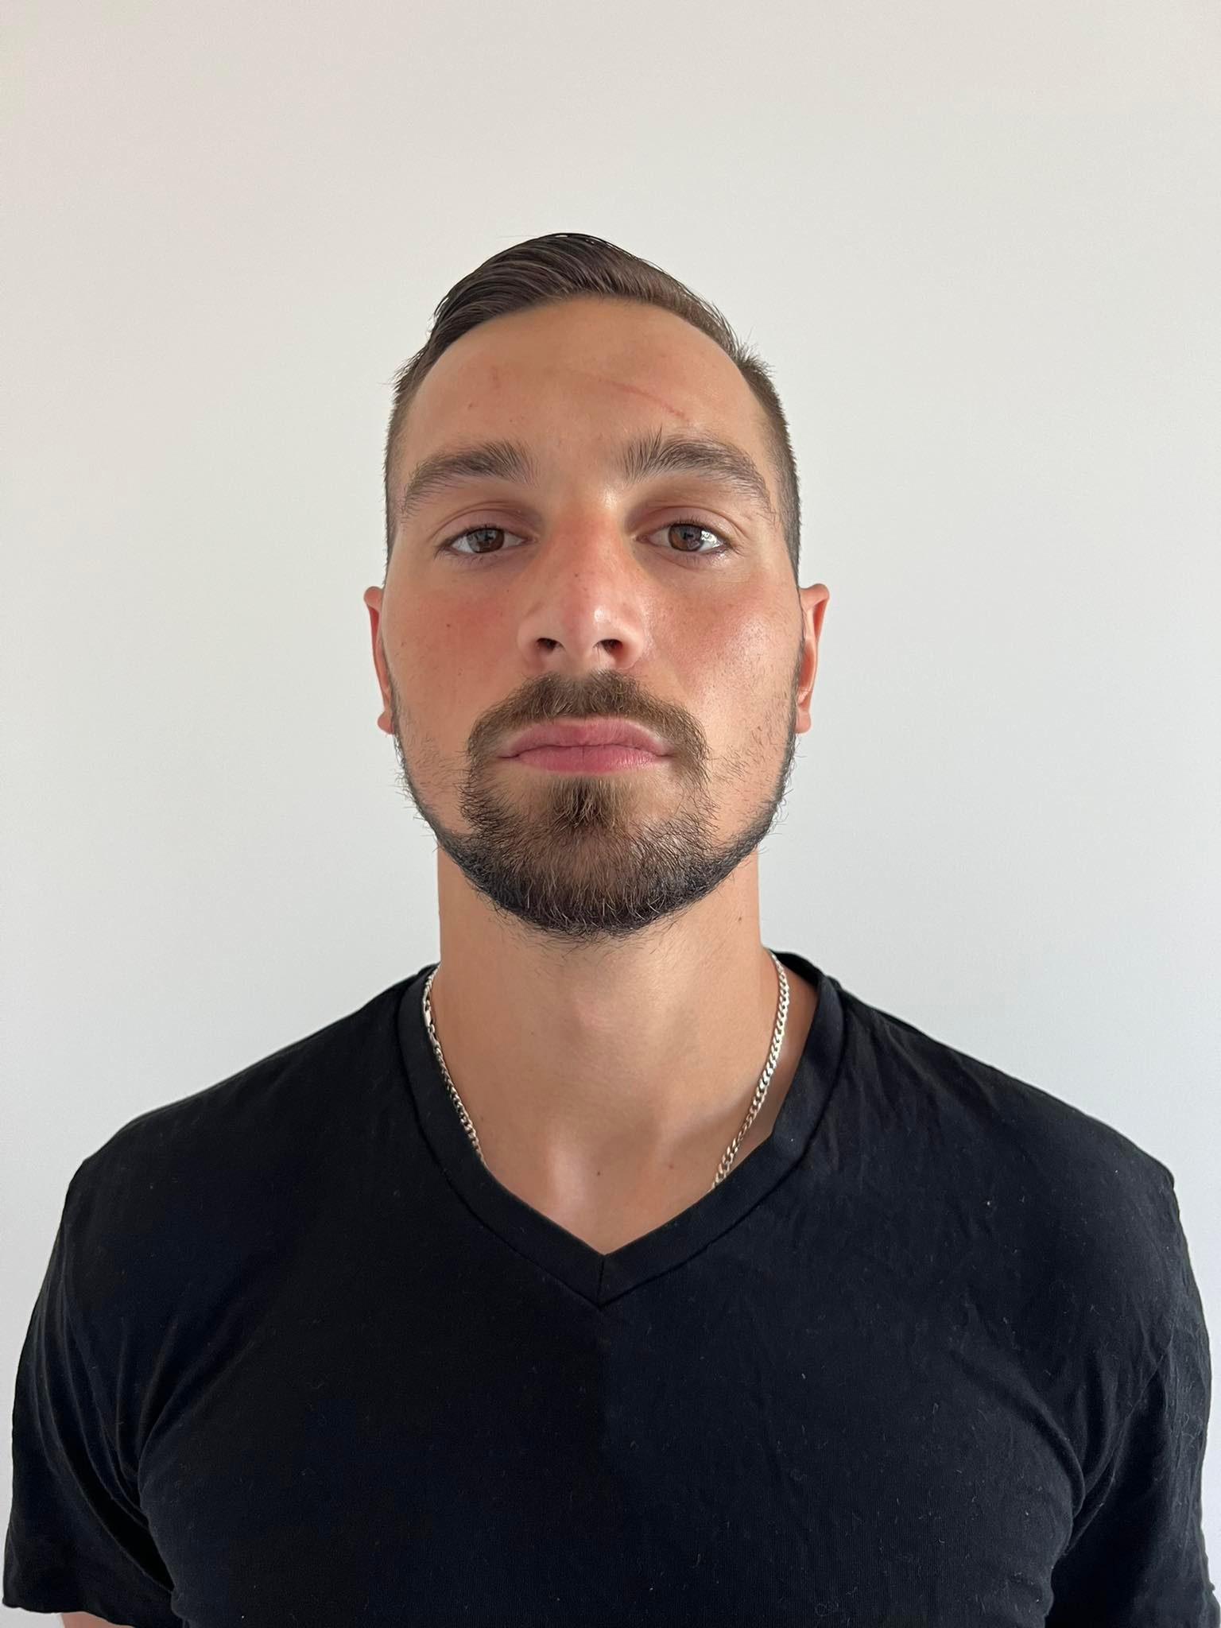
Kontakt z menedżerem
Kacper Maik
Telefon: 516982367
Adres mailowy: majeczkaa10@gmail.com

